Slide 1


מבוא לפילוסופיה יוונית – סמסטר סתיו
מבנה השיעור
ההוגים המטריאליסטים ביוון –
  שאלתם המרכזית בעקבות פארמנידס
אמפדוקליס
  ריבוי הראשיות וביטול הריק וההתהוות
  "אהבה" ו"שנאה"
  אבולוציית המינים?
  בעיית מעמד הצורה והלוגוס אצל אמפדוקלס - ביקורתו של אריסטו
אנאקסאגוראס
  עקרון "הכל בכל" ותורת "שוויון-החלקים"
  השכל
ההוגים האטומיסטים – לויקיפוס ודימוקריטוס
  אטומים וריק
  התהוות והמערבולת
  ריבוי עולמות?
  היומרות של הפרויקט המטריאליסטי

Slide 2

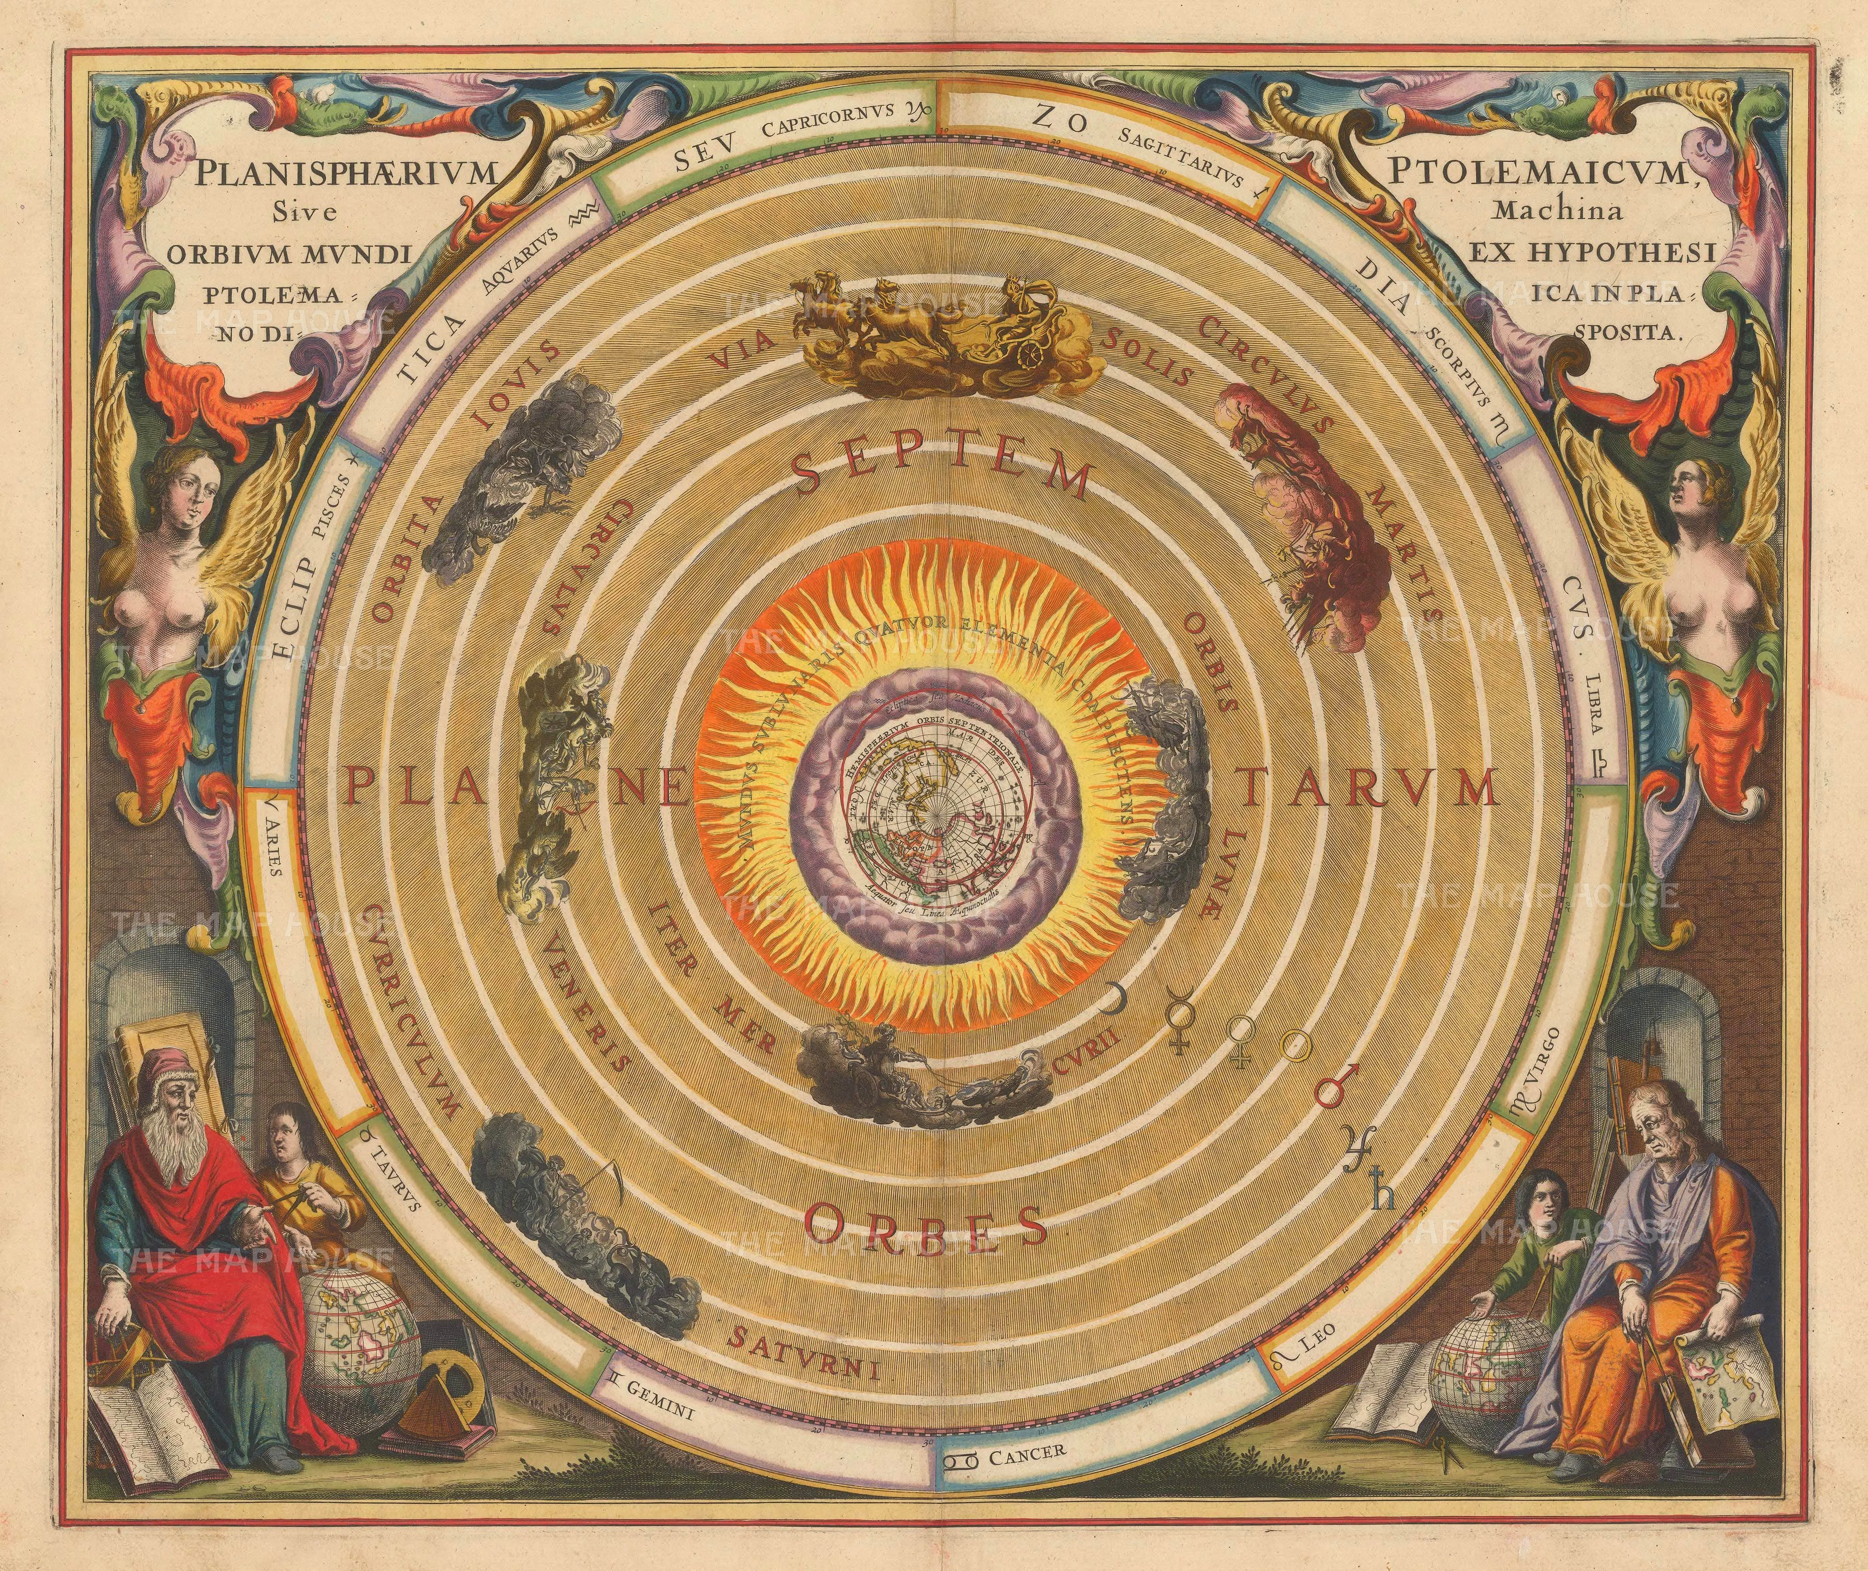
השאלה המרכזית של ההוגים המטריאליסטיים :
כיצד יתכן דיבור תבוני על הקוסמוס בצל הקביעות של פארמנידס על שלילה והוויה?

Slide 3
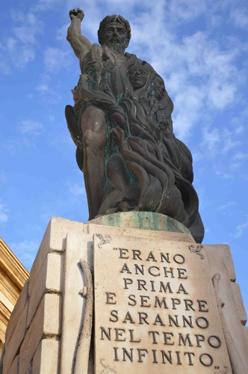
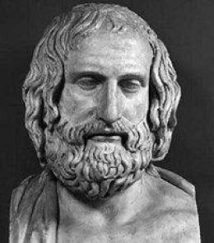
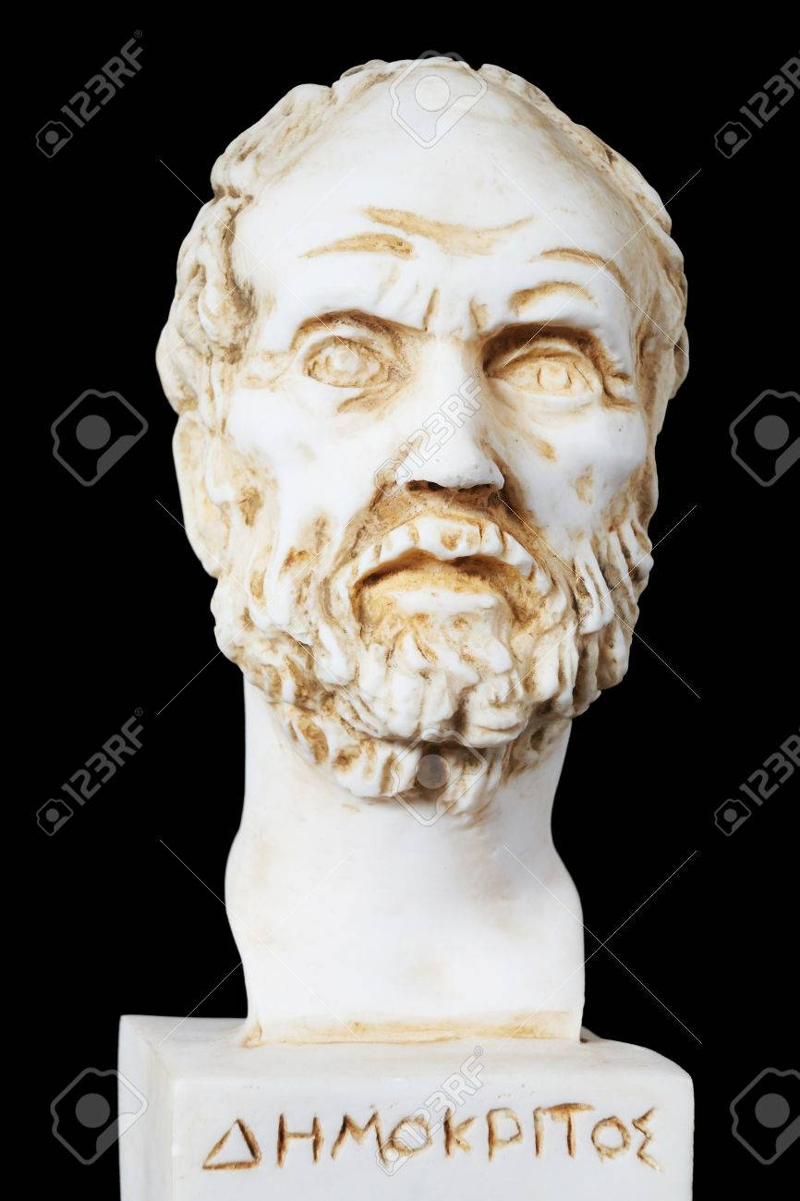
אמפדוקלס מאקראגאס
490-430 לפנה"ס בערך
אנאקסאגוראס מקלאדזומניה
500-428 לפנה"ס
דימוקריטוס (תלמידו של לויקיפוס)
460-370 לפניה"ס בערך
פסל אמפדוקלס המוצב בעירו
אקראגאס ("אגריגנטו" של היום), סיצליה
אנקסאגוראס,
העתק רומי ממקור יווני
דימוקריטוס,
מקור יווני

Slide 4

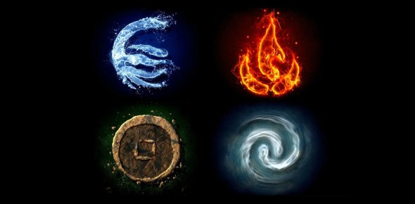
Ἀγέννητα
בלתי-מתהווים
"הטבע חושפת עצמה לעיני המדע"
מאת
Louis-Ernest Barrias

Slide 5
EX
NIHILO
NIHIL
FIT

Slide 6


Slide 7
יחס (LOGOS) היסודות עפ"י אמפדוקלס
עצמות
אש – 50%
מים – 25%
אדמה 25%
בשר
אש – 25%
אדמה – 25%
אוויר – 25%
מים – 25%
דם
אש – 25%
אדמה – 25%
אוויר – %25
מים – 25 %
"אף אמפדוקליס אמר שעצמות הווים ע"י לוגוס, וזה (הלוגוס) הוא העצם, ההוויה האמתית...וכך גם בשר וכל הדברים מתהווים ע"י לוגוס, ועל כן ע"י לוגוס מתהווים כל הדברים ולא, כפי שהוא אומר, על ידי חומר..."
אריסטו, מטפיזיקה 993a17

Slide 8
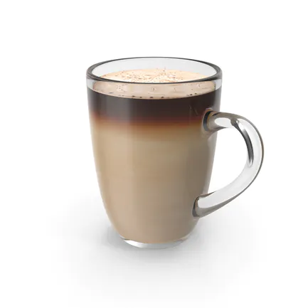
"כיצד יכול אנאקסאגוראס ליישב את טענתו כי בכל דבר יש מכל דבר עם עקרון שווין החלקים?....תערובת של קפה בחלב יש בה רק שני מרכיבים, אך אין בכך כלום...כל חלק של תערובת הקפה והחלב שווה בהרכבו לספל המלא...חצי הספל, רבע הספל, וכו' גם הם תערובת של קפה וחלב..."
(מתוך ש. שקולניקוב, תולדות הפילוסופיה היוונית)

Slide 9
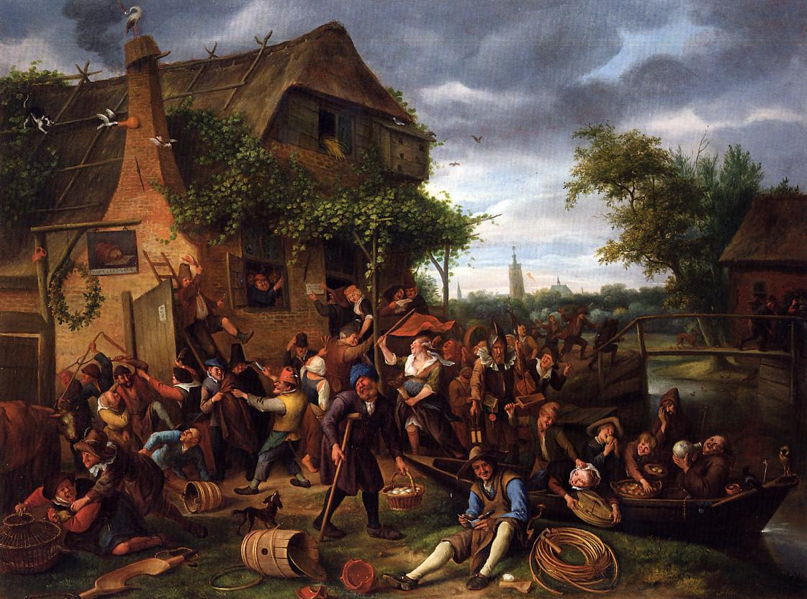
"כל השאר [כלומר, כל שאר הדברים] יש בהם חלק מכל הדברים ["עקרון הכל בכל" – א.ג.], אך השכל (Nous) הוא בלתי מוגבל ושליט בעצמו ואינו מעורב בדבר...את כולם הסדיר השכל..."
אנקסאגוראס - פרגמנט 12
אריסטו על אנאקסאגוראס: "הוא היה כמפוכח יחיד בחדר מלא שיכורים")

Slide 10
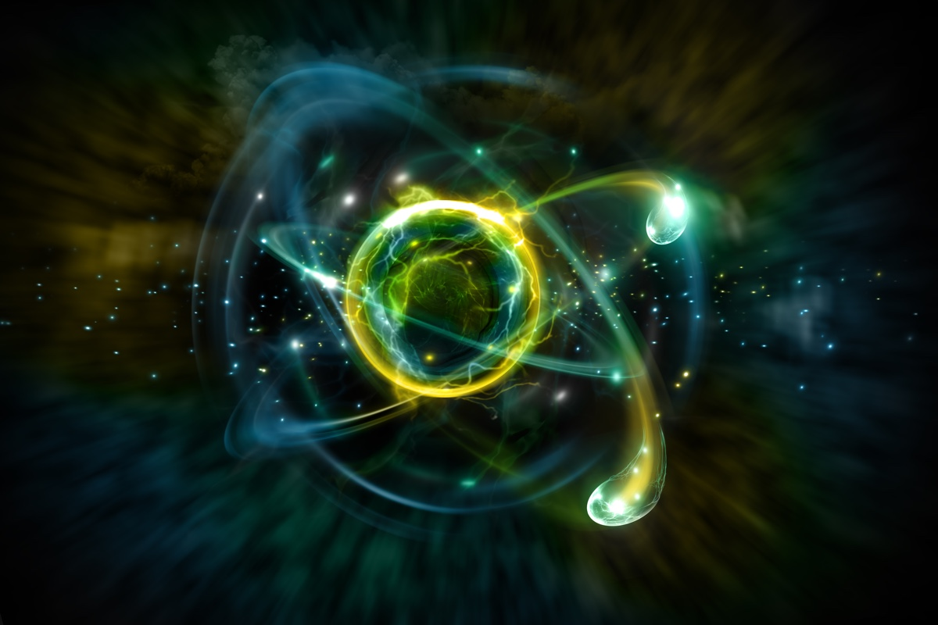
"...המלא והמוצק הוא מה-שהווה, הריק והדליל – מה שאיננו. ולפיכך הם (לויקיפוס ודימוקריטוס) אומרים כי אין מה שהווה הווה יותר ממה שאיננו, כי אין הריק הווה פחות מן הגוף."
ἅτομος
Atomos
ה"בלתי ניתן לחלוקה"

Slide 11
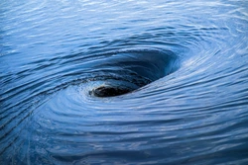

Slide 12

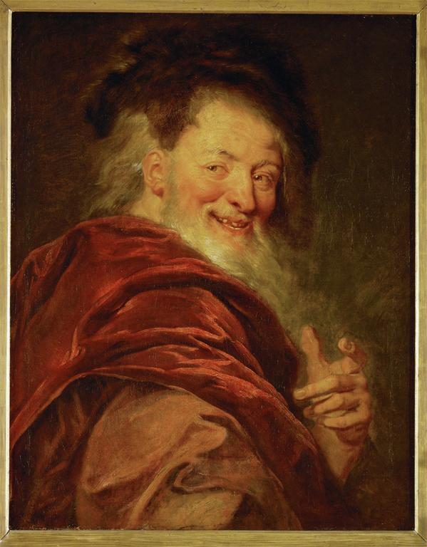
"דמוקריטוס, הפילוסוף הצוחק"
Charles Antoine Coypel

